Slide 1


Progetto di scienze classe IC a. s. 2014 - 2015
Il lombrico un animaletto
del suolo
Ins. Rossella Scotti

Slide 2
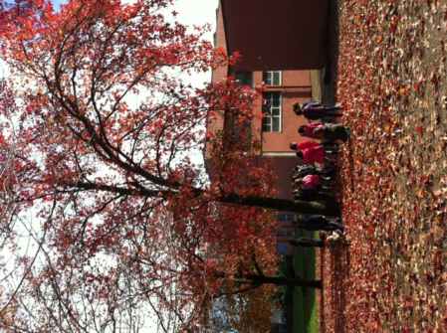
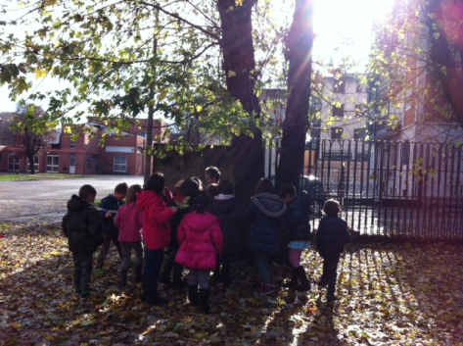
Una mattina d’autunno siamo andati nel
Giardino della scuola e….
Abbiamo fatto gli ESPLORATORI
I nostri strumenti sono stati:
gli OCCHI per osservare
il NASO per sentire profumi e odori
le ORECCHIE per ascoltare i rumori
le MANI per toccare

Slide 3
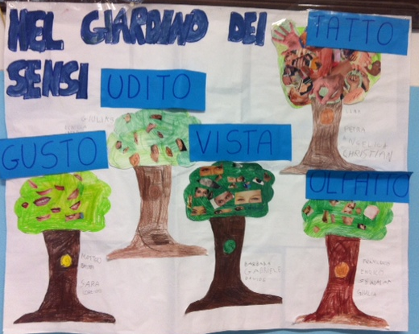
Tornati in classe abbiamo realizzato un bel cartellone…….
A piccoli gruppi è stato più facile realizzarlo

Slide 4
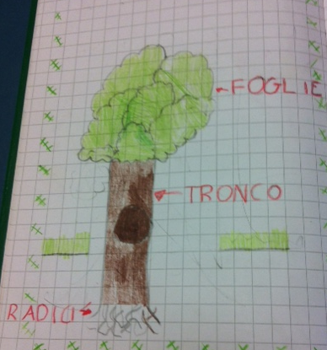
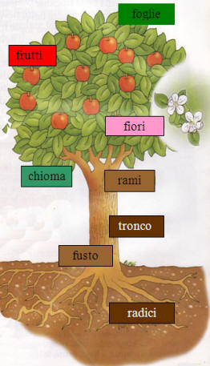
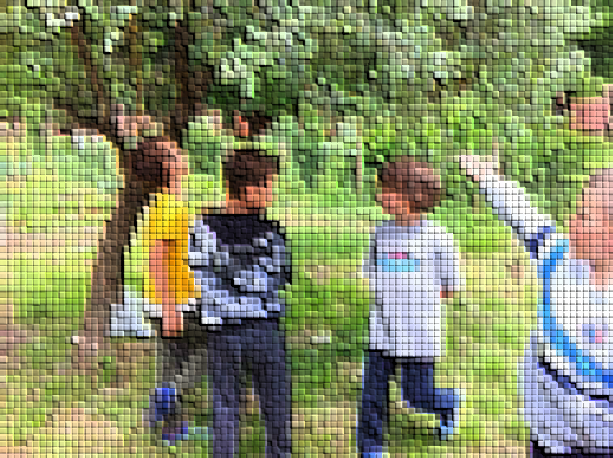
Osservando attentamente le piante abbiamo imparato che tutte hanno:

Slide 5
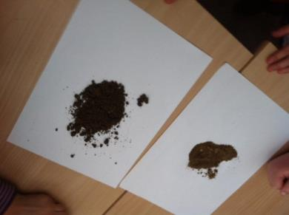
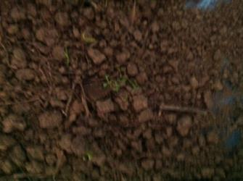
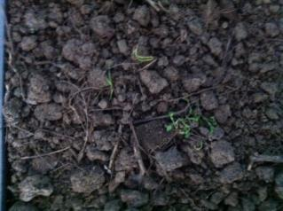
La nostra curiosità ci ha portato ad esplorare il terreno.
Abbiamo scoperto che è abitato da tantissimi animali alcuni piu’ piccoli altri piu’ grandi .
Abbiamo imparato che ci sono terreni più chiari e altri piu’ scuri.
I terreni dal colore scuro sono ricchi di Humus.
Questo è più scuro
Questo è più chiaro

Slide 6
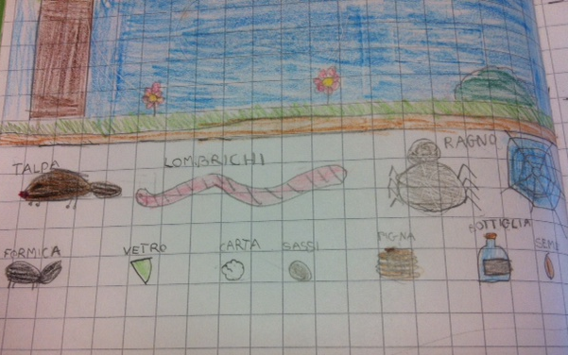
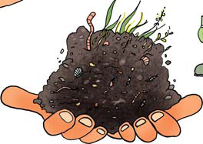
nel suolo abitano tanti animaletti
IL SUOLO E’ VIVO

Slide 7
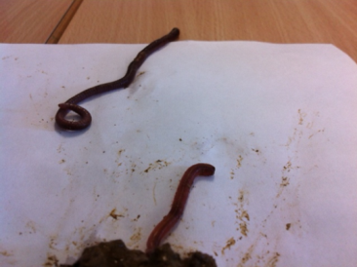
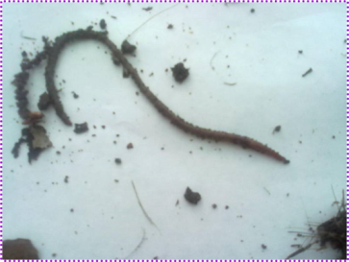
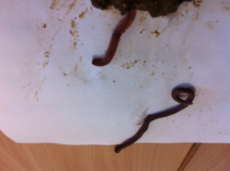
Come “GIGANTI BUONI” li abbiamo lavati dalla terra usando le nostre dita bagnate; li abbiamo appoggiati su fogli di carta bianca e li abbiamo accarezzati con le mani, guardati e ascoltati
Una mattina di primavera sono arrivati
degli ospiti insoliti…. i lombrichi
La sua pelle è marrone rossa e vedo tanti cerchietti
fanno frr … frr… quando si muovono sulla carta.
Cercano di scappare strisciando

Slide 8
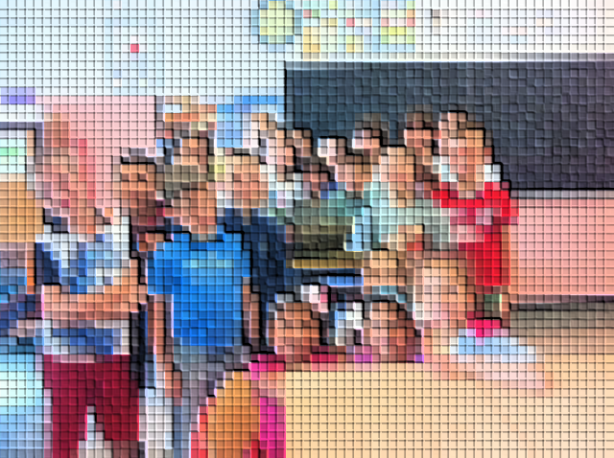
Dopo averli osservati da vicino ci siamo domandati…..
Cosa mangiano?
Come si
muovono?
Vedono?
Come nascono i piccoli lombrichi?
Qual è la testa
e la coda ?
Si riposano?

Slide 9
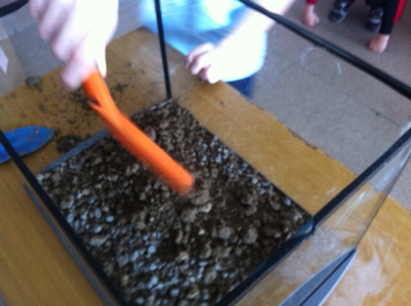
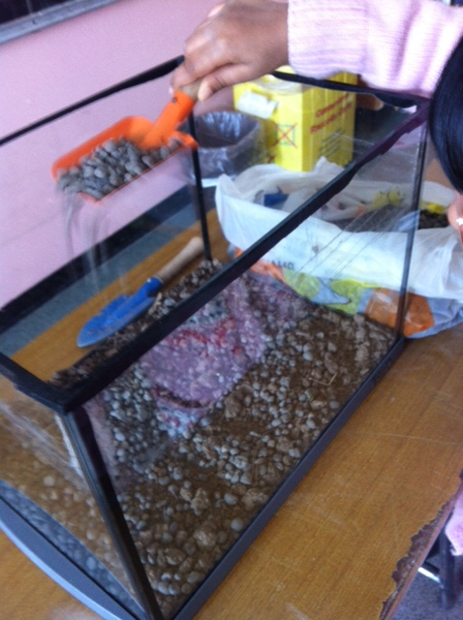
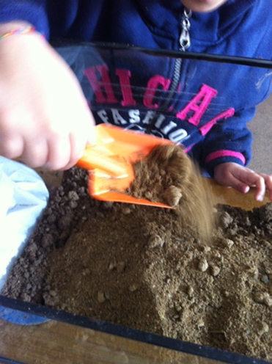
Abbiamo deciso di ospitarli in classe costruendo un terrario
Ecco come lo abbiamo fatto
2 uno Strato di terra scura
1 sul fondo uno
Strato di ghiaia
3 uno Strato di terra chiara

Slide 10
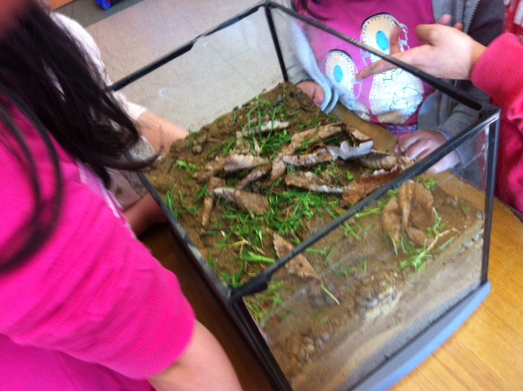
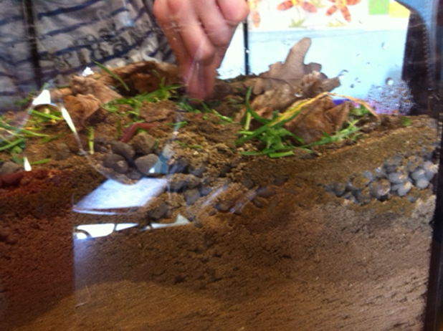
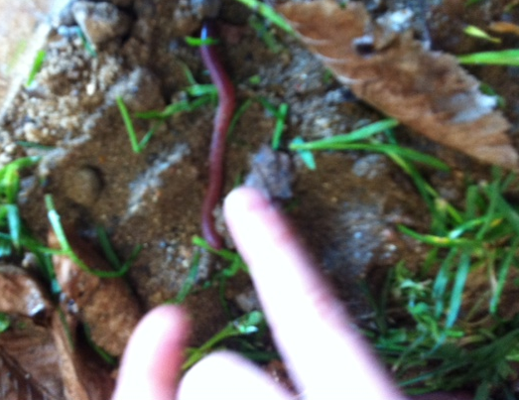
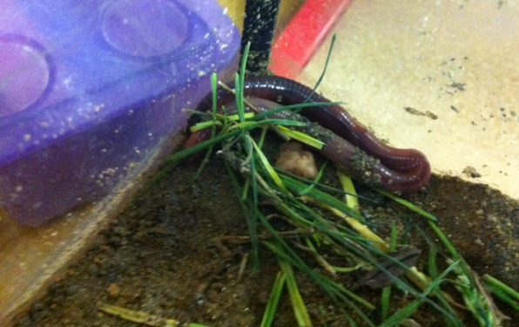
Sopra erba, rametti ,
Foglie, pezzetti di mela e acqua per inumidire bene il terreno
Cerca di tornare sotto terra
Infine i lombrichi

Slide 11
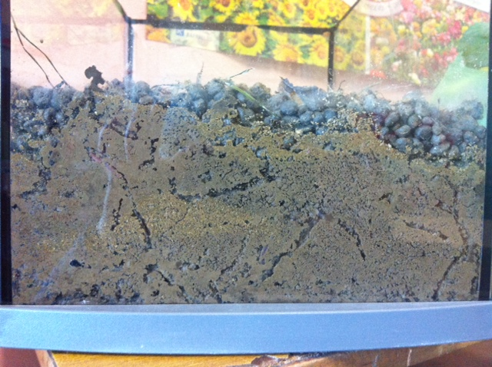
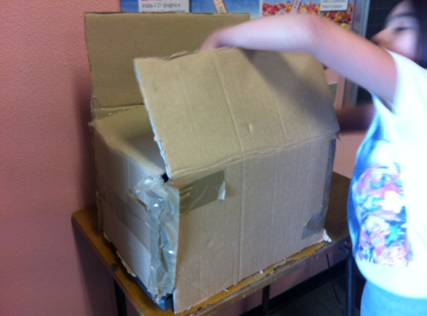
Copriamo i lombrichi con del cartone per farli stare al buio come sottoterra ….… NON AMANO LA LUCE
Lasciamoli lavorare

Slide 12
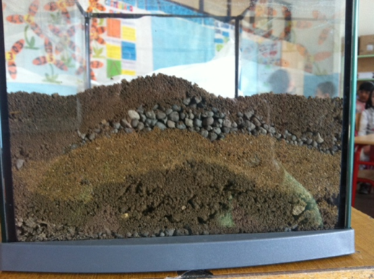
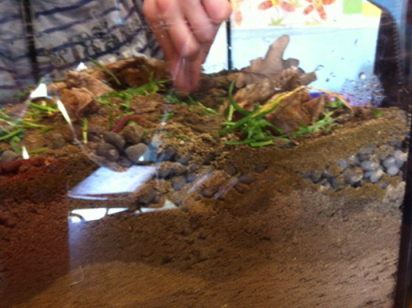
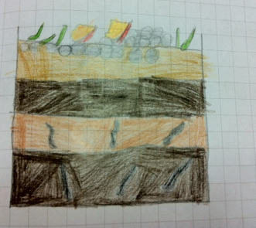
Ecco il diario delle nostre osservazioni
26 MARZO
Allestimento del lombricaio: si vedono benissimo gli stati
31 MARZO
Abbiamo messo a dimora
i lombrichi
16 aprile
i lombrichi hanno iniziato a lavorare
Ma gli strati presenti nel
lombricaio sono ancora
ben delineati

Slide 13

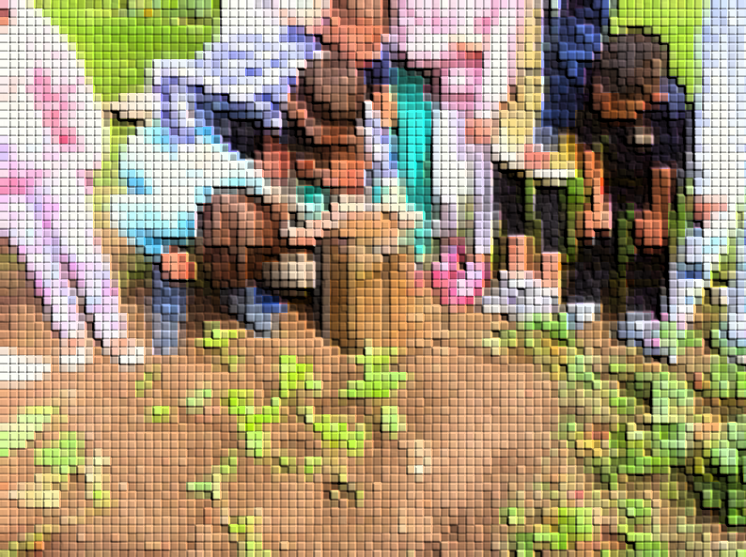
7 maggio
Vediamo tantissime gallerie, gli strati non si distinguono; le fogli e le mele sono scomparse
27 Maggio
Liberiamo i nostri
lombrichi nell’orto
della scuola

Slide 14
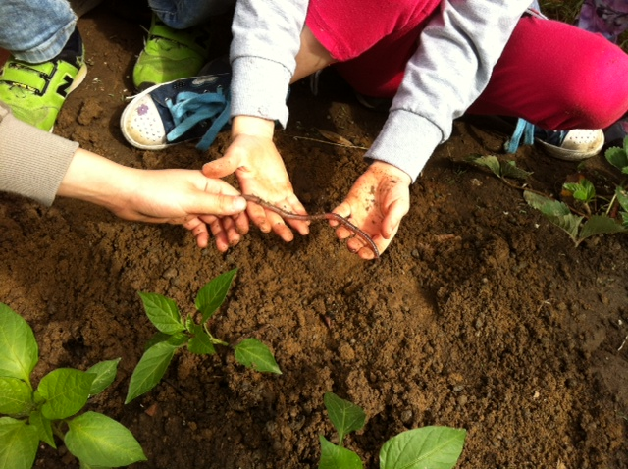
La nostra esperienza si è conclusa con la loro liberazione nel nostro orto
Buon lavoro lombrichi scavate delle belle gallerie

Slide 15
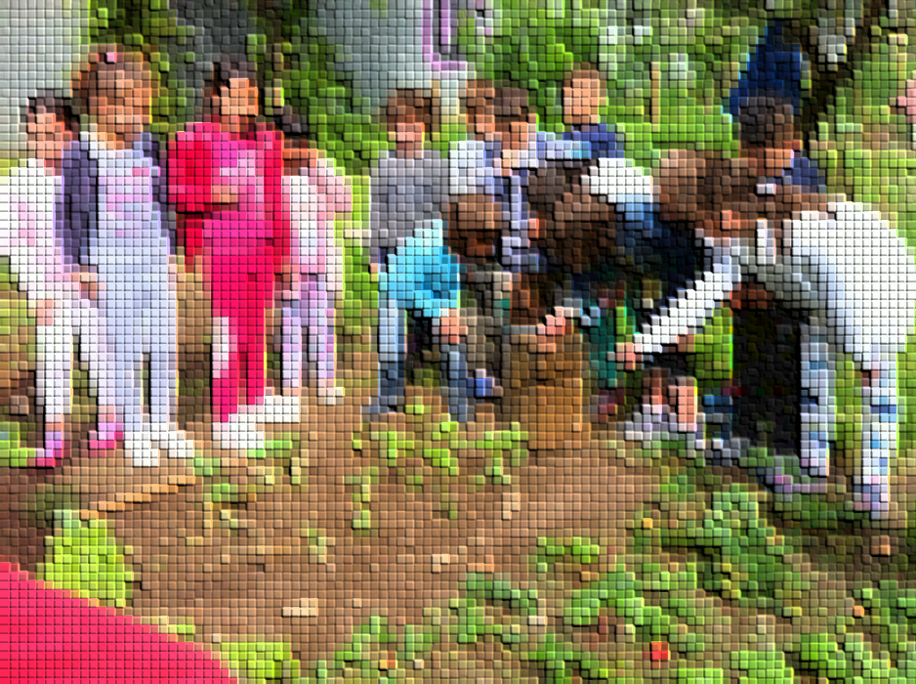
FACCIAMO UN PO’ DI RICERCHE SUI LIBRI E SU INTERNET
Il lombrico, un aratro sotterraneo
Questo abitante sotterraneo è un lavoratore infaticabile. La sua testa muscolosa spinge la terra con una forza impressionante e scava in continuazione gallerie. Un lavoro enorme che contribuisce ad aerare il suolo, a mescolare i residui vegetali e gli strati di terra, favorendo la formazione di un terreno fertile.

Slide 16
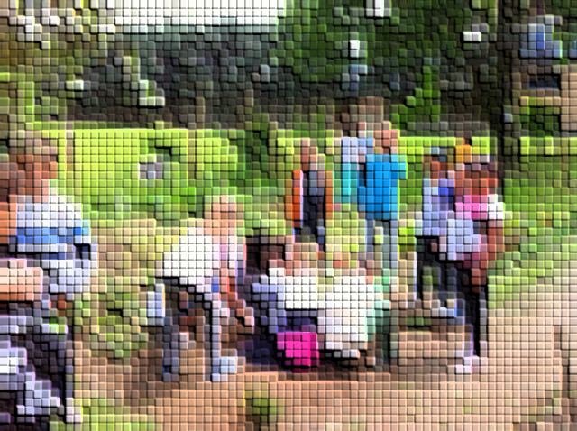
Cosa mangiano i lombrichi?
I lombrichi ingoiano la terra umida che contiene dei minuscoli detriti di piante e di animali decomposti che sono molto nutrienti. Il lombrico li digerisce. Poi torna in superficie e rigetta a spirale la terra che non ha digerito producendo l’Humus.
L’ HUMUS DI LOMBRICO è un ottimo nutrimento per piante da giardino e ortaggi

Slide 17
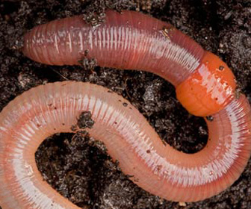
Come nascono i lombrichi ?
Dopo l'accoppiamento ogni lombrico forma un piccolo bozzolo a forma di limone col liquido secreto dal clitello, il tipico rigonfiamento presente circa a un terzo del corpo. Dalle uova dopo alcune settimane nascono dei piccoli lombrichi in miniatura del tutto autosufficienti.
Vedono? I lombrichi non hanno gli occhi e amano stare al buio. Escono dal suolo solo di notte
Come si muovono ?
Il loro corpo, sottile e senza zampe e può avanzare nel terreno velocemente grazie a movimenti a fisarmonica e alle setole presenti al lato del corpo.
Qual è la testa e la coda? La testa del lombrico è la parte che vediamo muoversi verso la terra quando lo lasciamo libero
Si riposano? Quando c’è molto freddo e in periodi di siccità i lombrichi si appallottolano e entrano in una specie di letargo.

Slide 18
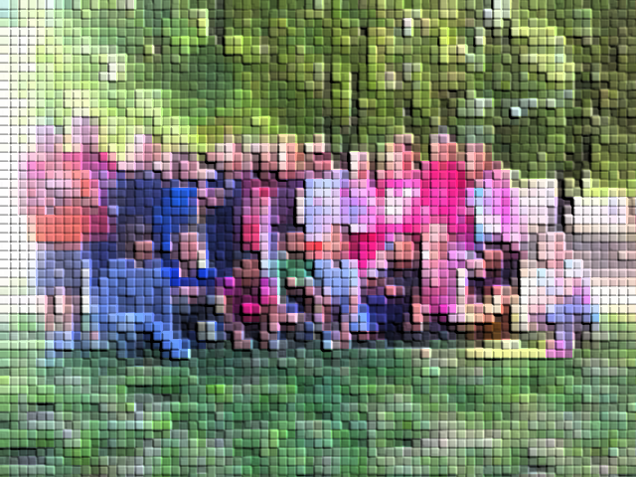
conclusioni
Obbiettivi formativi
Acquisire una mentalità scientifica.
Favorire la condivisione di spazi comuni.
Sviluppare le attitudini progettuali e le abilità operative.
Favorire un atteggiamento interrogativo verso la realtà e una motivazione alla ricerca.
Collaborare e interagire, favorendo l’inclusione di tutti gli alunni.
Sollecitare la curiosità verso l’ambiente che ci circonda.
Sperimentare attraverso i sensi i vari materiali raccolti,
scoprire caratteristiche e peculiarità del lombrico attraverso l’osservazione sistematica.
Saper ascoltare con interesse letture di carattere scientifico
assumere verso i lombrichi comportamenti di cura e rispetto superando il ribrezzo iniziale

